Slide 1
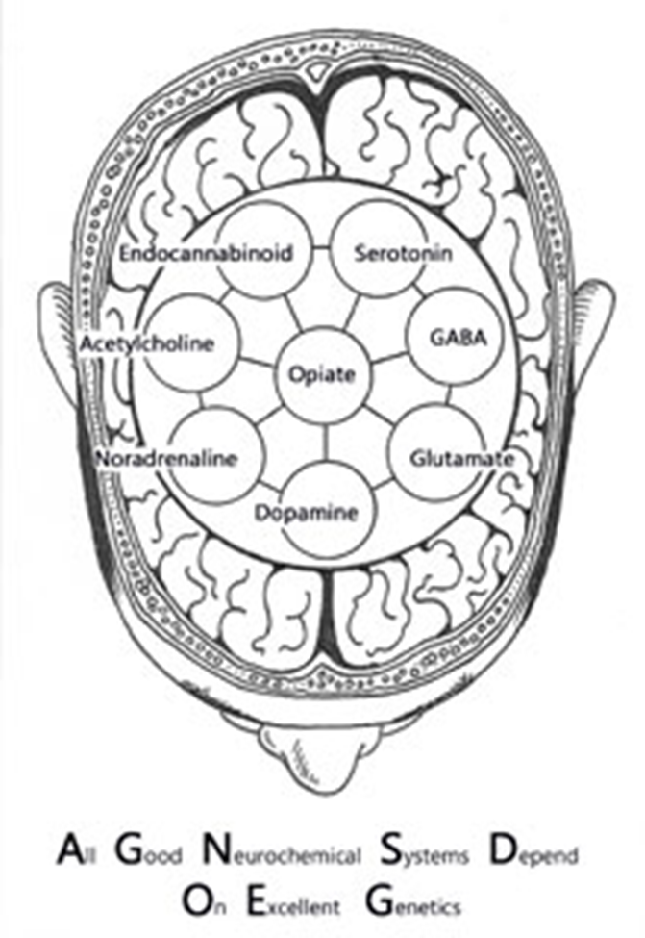
Neurotrasmettitori centrali
Amminoacidi
Acido gamma-amminobutirrico (GABA)
Glicina
Glutammato
Acetilcolina
Monoammine
Dopamina
Noradrenalina
Serotonina
Istamina
Adrenalina
Peptidi
Oppioidi
Purine
Lipidi neuromodulatori
Cannabinoidi
Gas

Slide 2
Oltre ai neuroni, ci sono cellule di supporto:
Neuroglia:
  Macroglia: funzione trofica e strutturale, per esempio astrociti
  Microglia: macrofagi

Slide 3
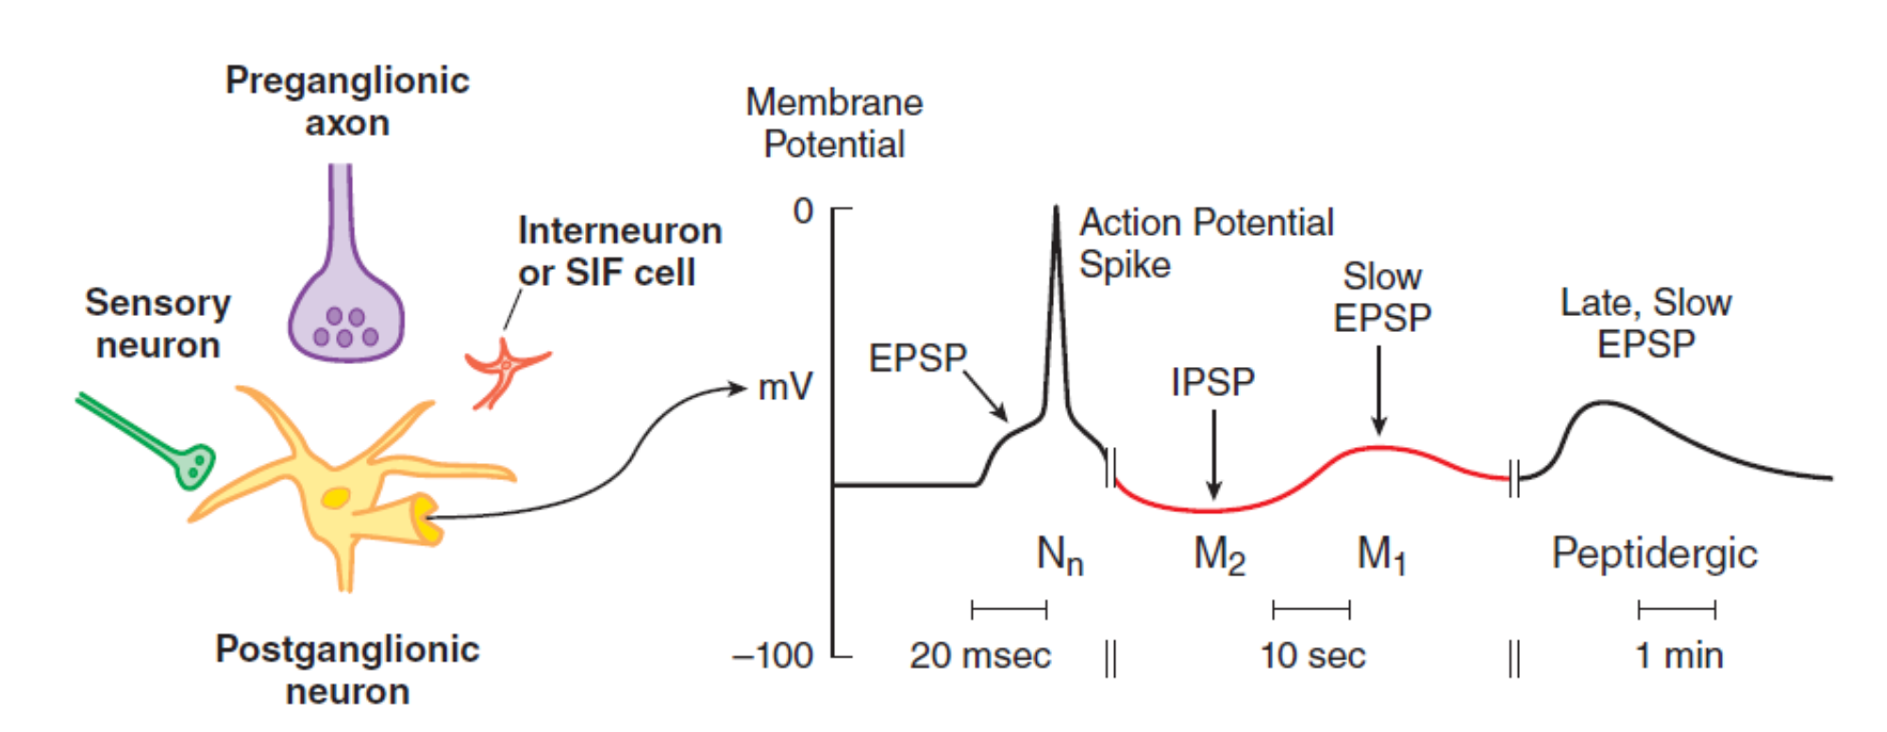

Slide 4
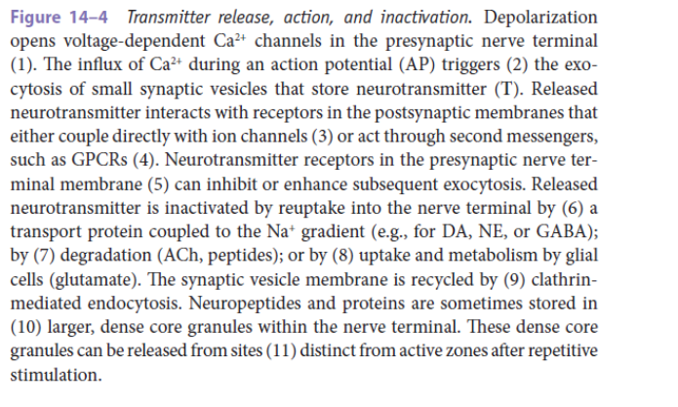

Slide 5
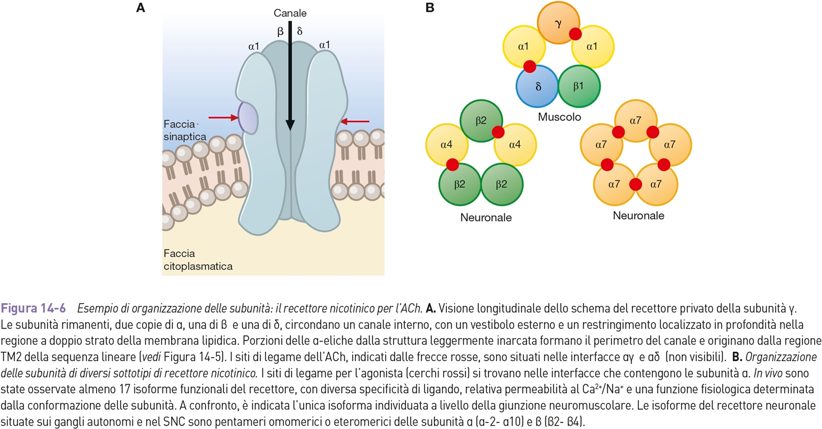
Recettori ionotropici
Canali ionici pentamerici attivati da ligando

Slide 6
Amminoacidi come neuromediatori

Slide 7
GABA is the main inhibitory neurotransmitter in the SNC.
GABA is synthesized in the brain starting from glutammate for the action of the GAD enzyme. The presence of the GAD enzyme is an indication that the neuron uses GABA as transmitter.
Intraneural GABA is inactivated by the enzyme GABA-T.
GABA is transported by:
- vescicular transporter VGAT/SLC31A1: storage of GABA in vescicles
- reuptake transporters by GATs (4 subtypes, e.g: GAT1/SLC6A1) present on the neuronal and glial cells
GABA receptors are classified as:
GABA_{A}= ligand activated ionotropic receptors for Cl- flux
GABA_{B}= metabotropic receptors

Slide 8
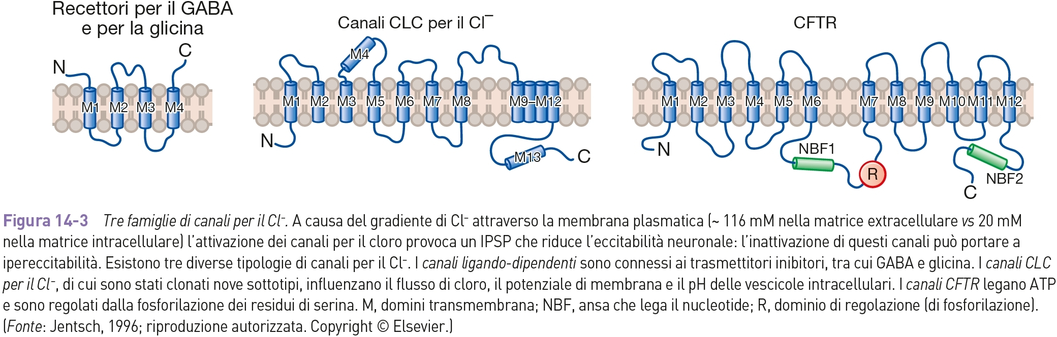
GABA_{A} receptors are important targets of neuroactive drugs such as benzodiazepines, barbiturates, ethanol, anhestetics
GABAa receptors have the classical pentameric structure, generally of the stechiometry 2 alpha, 2 beta and 1 gamma
At least 19 subunits have been reported that can form at least 11 different receptors

Slide 9
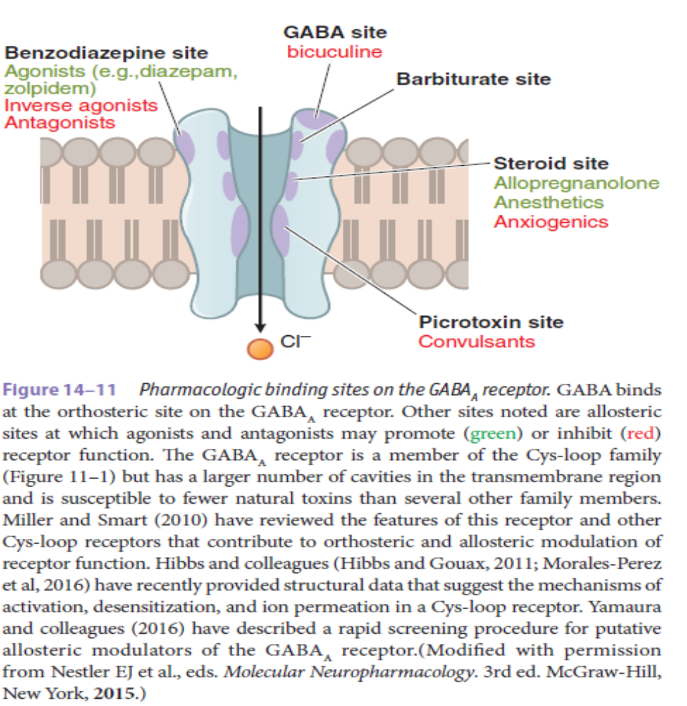
GABA_{A} receptors are important targets of neuroactive drugs such as benzodiazepines, barbiturates, ethanol, anhestetics
These agents generally work as positive allosteric regulators of the GABAa receptors

Slide 10
GABA_{B}
Metabotropic receptors that act as eterodimers of two subunits
These receptors regulate pre and post synaptic activity.
Pre synaptic receptors are auto-receptors that inhibit the release of GABA.
Agonists of GABAB receptors may be used as myorelaxants (baclofen)

Slide 14
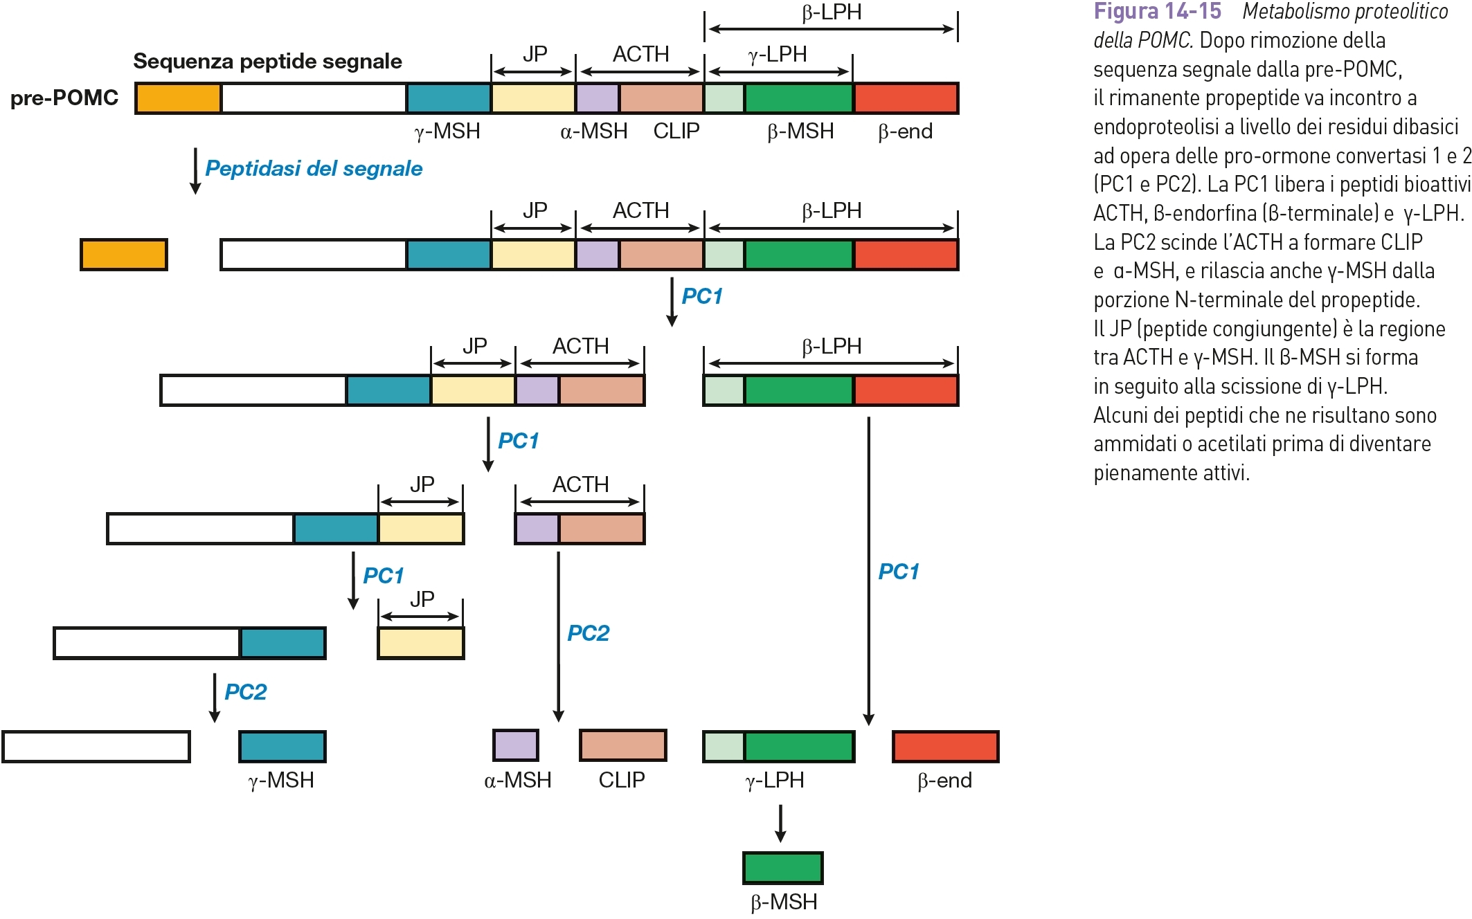

Slide 15
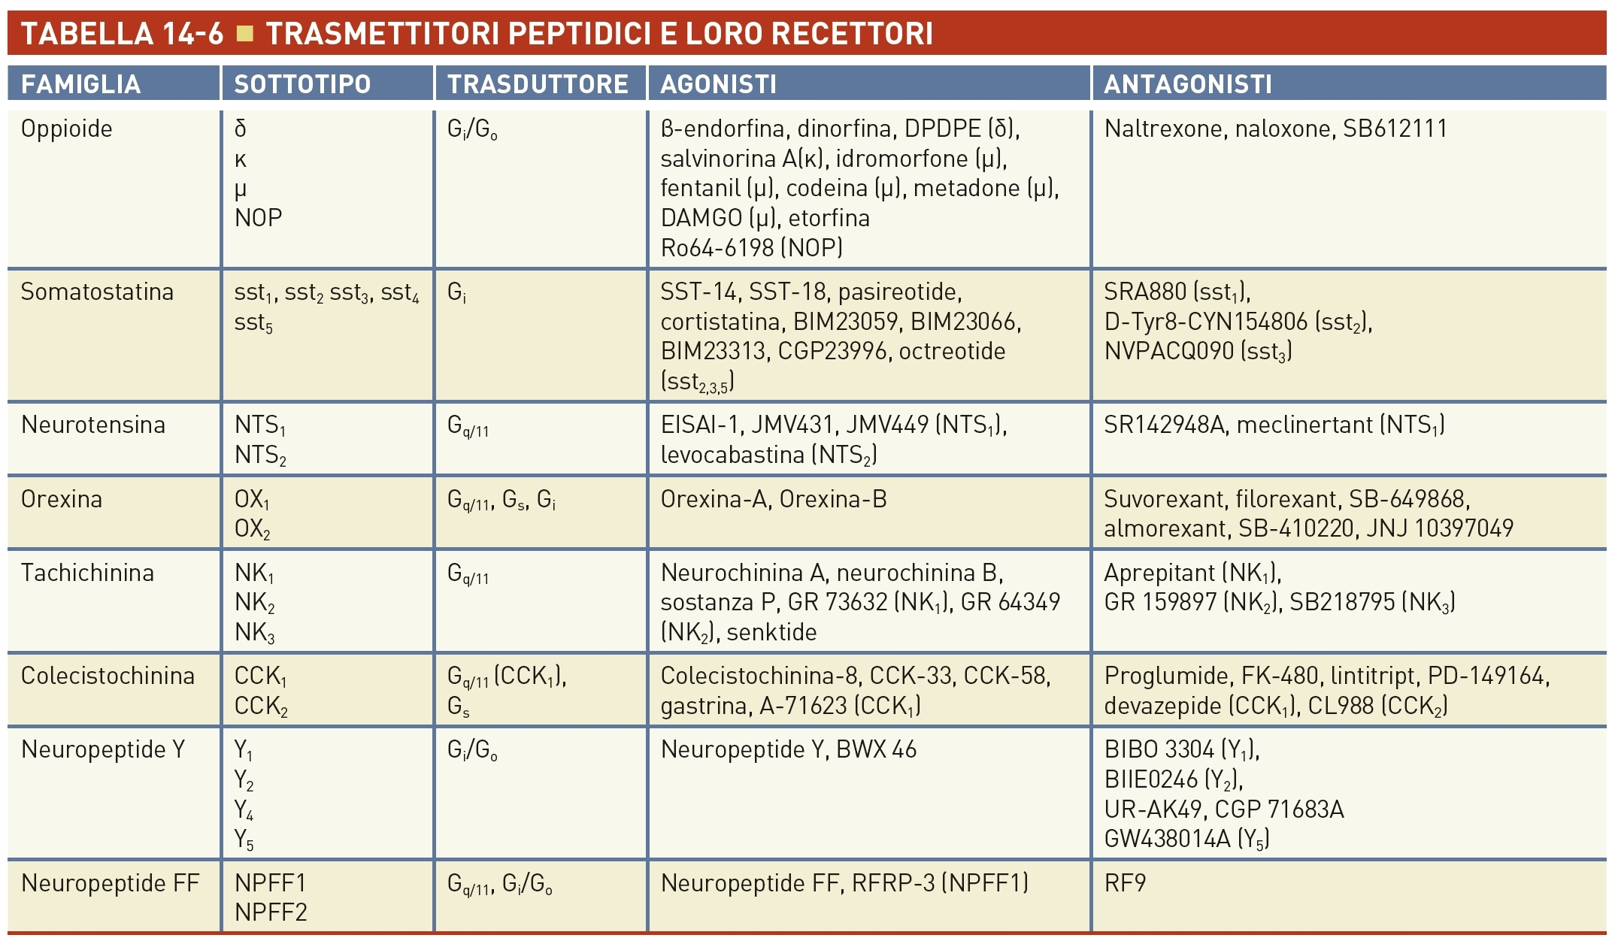

Slide 16
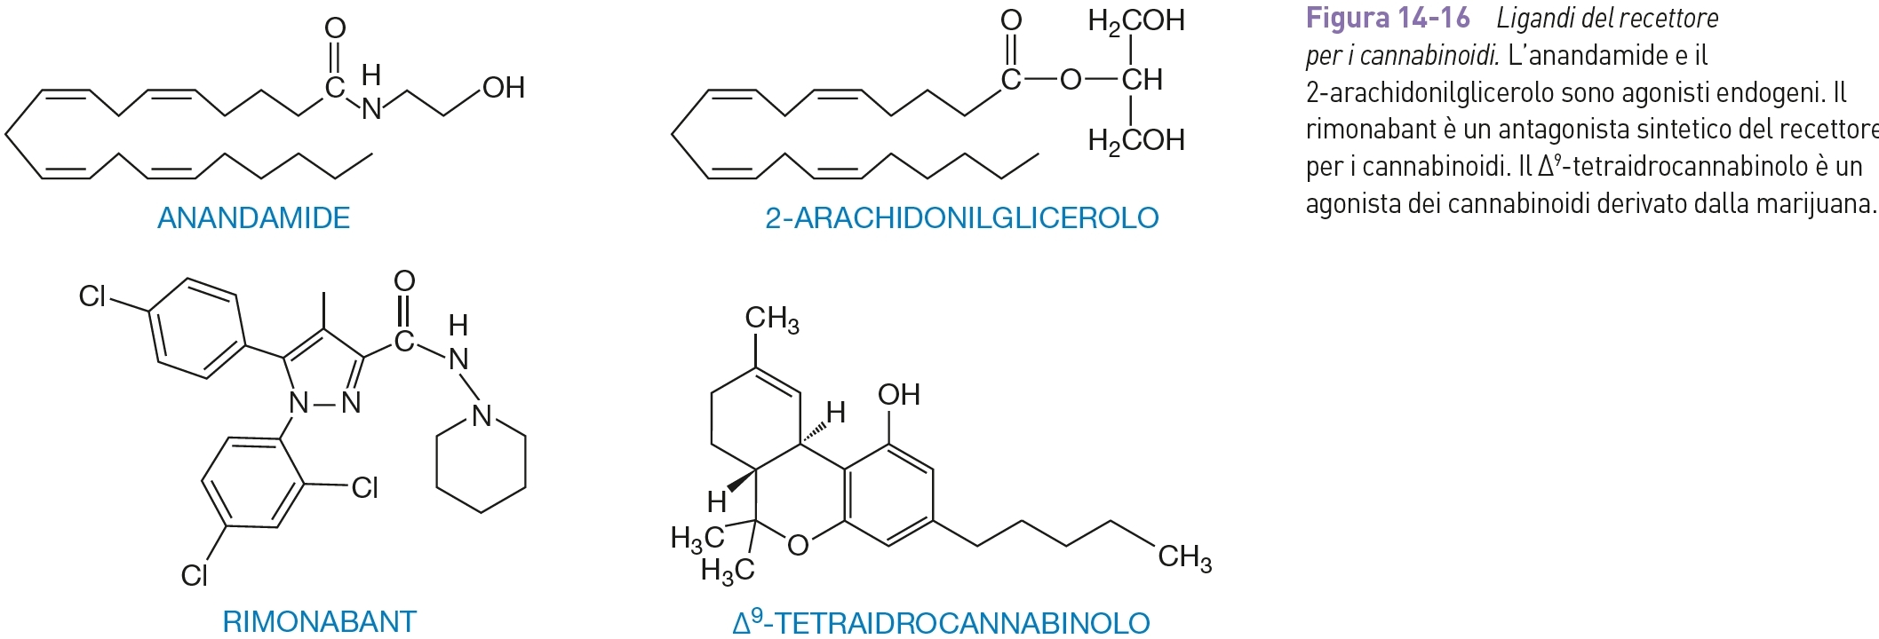

Slide 17
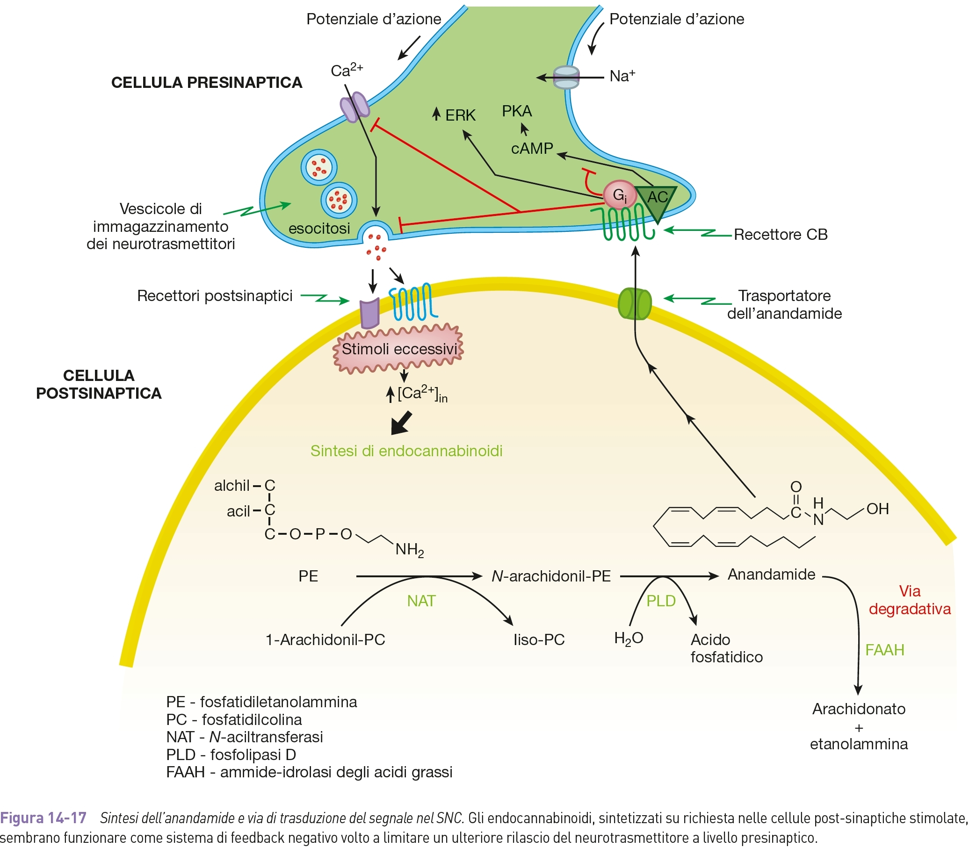

Slide 18
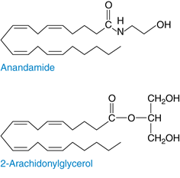
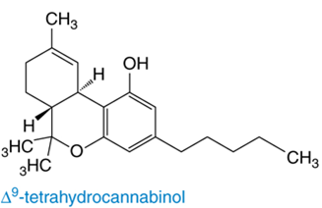
Cannabinoidi
Principio attivo cannabis = cannabinoide naturale
Composti endogeni

Slide 19
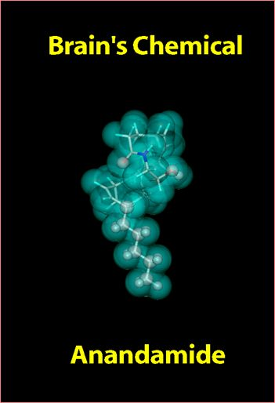
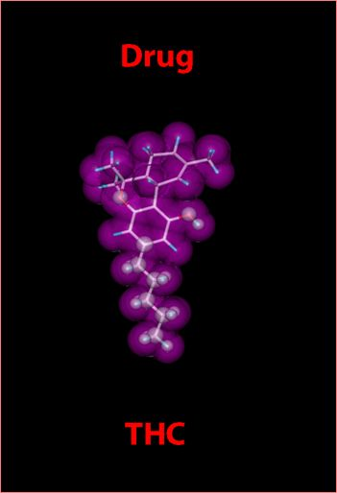

Similirità conformazionale fra anandamide e THC
Notes:
How are drugs able to affect brain chemicals? Often, the chemical structure of drugs is similar to brain chemicals or neurotransmitters. Similarity in structure allows them to be recognized by neurons and to alter normal brain messages. Illustrated in this slide is THC, the active ingredient found in marijuana. It’s chemical structure is highly similar to anandamide, which is involved in a variety of functions including regulation of pain, appetite, memory, and mood.

Slide 20
Recettori cannabinoidi
Recettori accoppiati a proteine G («metabotropici») di classe A («rhodopsin-like») che presentano principalmente un meccanismo di segnalazione G_{i/o}
Sono localizzati nelle giunzioni presinaptiche e determinano un signaling retrogrado caratteristica peculiare di questo sistema biochimico
Inibiscono i canali del calcio mentre attivano quelli del potassio
Determinano in genere l’inibizione del rilascio di neurotrasmettitori eccitatori come il glutammato

Slide 21
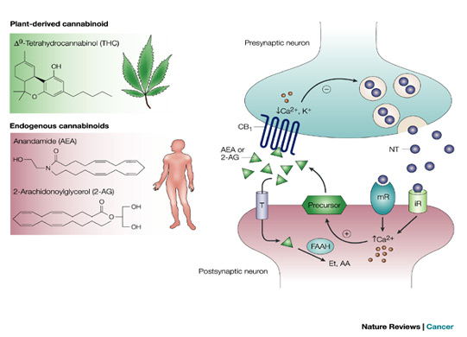
Recettori cannabinoidi

Slide 22
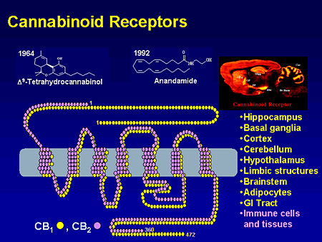
http://www.medscape.org/viewarticle/497955_3

Slide 23
Recettore cannabinoidi CB1
Sono presenti in grande quantità nel cervello: 10-20 volte il numero dei recettori per gli oppiacei e più di qualsiasi altro tipo recettoriale.
Sono localizzati in tutta l’area cerebrale, particolarmente numerosi in:
- corteccia = effetti psicoattivi
- ippocampo = disorganizzazione memoria
- gangli della base/cervelletto = effetti motori
La concentrazione di recettori CB1 è bassa nel tronco encefalico, per cui i cannabinoidi non inducono depressione respiratoria e sono sostanze non letali.

Slide 24
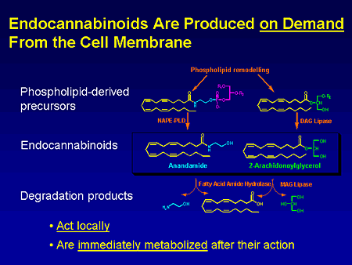
Cannabinoidi endogeni: biosintesi
- I cannabinoidi endogeni sono prodotti al momento e non immagazzinati come la maggior parte dei neurotrasmettitori.
- La biosintesi dei cannabinoidi endogeni coinvolge diversi enzimi sia in fase anabolica (NAPE-PLD, DAG lipasi) che catabolica (FAAH, MAG lipasi).

Slide 25
Farmacocinetica cannabinoidi
Gli effetti comportamentali di preparazioni da fumo contenenti THC sono correlati al rapido raggiungimento di un picco di concentrazione plasmatica.
Il THC una volta assorbito si distribuisce rapidamente nel sistema nervoso centrale (passa la barriera ematoencefalica).
Se il THC è assunto per via orale gli effetti sono ritardati e meno intensi, a causa del metabolismo epatico di primo passaggio.
L’emivita dei metaboliti (per lo più inattivi) del THC è lunga, nel plasma sono presenti fino a 40 ore dopo l’assunzione e ancora più a lungo nelle urine.

Slide 26
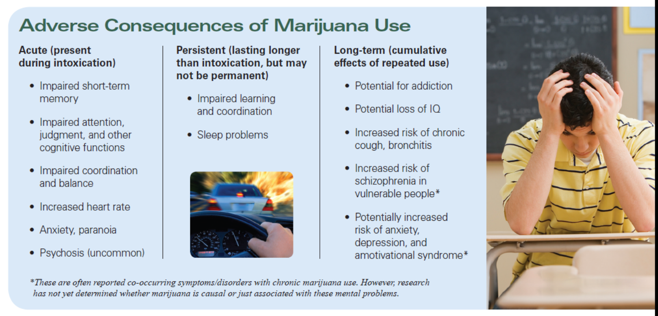
Effetti «positivi» cannabinoidi
Euforia piacevole, rilassamento.
Altri effetti comprendono: percezione sensoriale alterata, aumento dell’appetito.

